Slide 1
Čínske písmo KSCA002
Hodina 3
Radikál, Determinatív, Fonetikum, delenie znakov
Mgr. Terézia Hegerová, M.A.; konzultačné hodiny ut 12:00-13:00 (po dohode emailom)
415623@mail.muni.cz
Št 8:00-9:40, B2.23

Slide 2
Opakovanie
Vysvetlite pojmy grafém, morfém, homonýmia
十
好
问

Slide 3
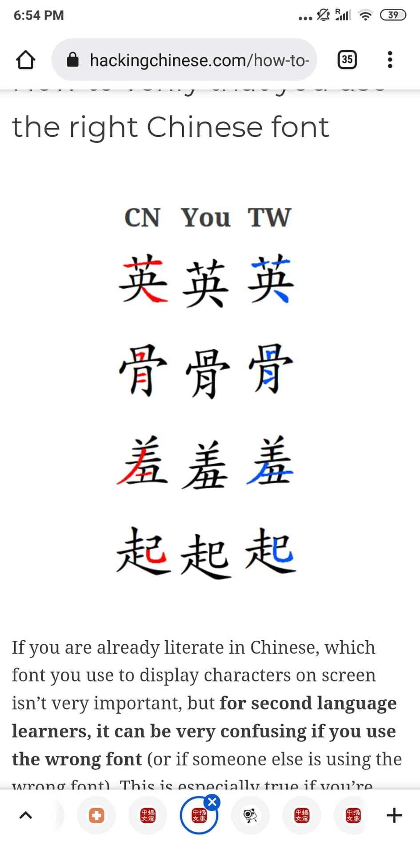
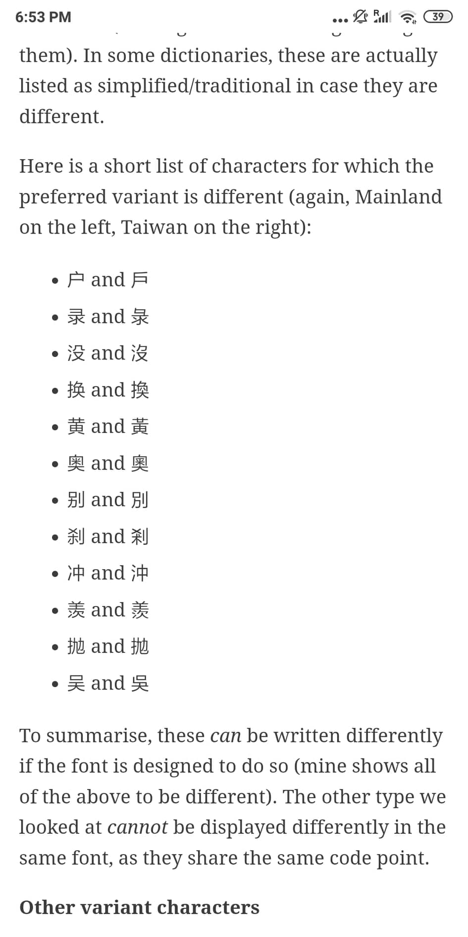
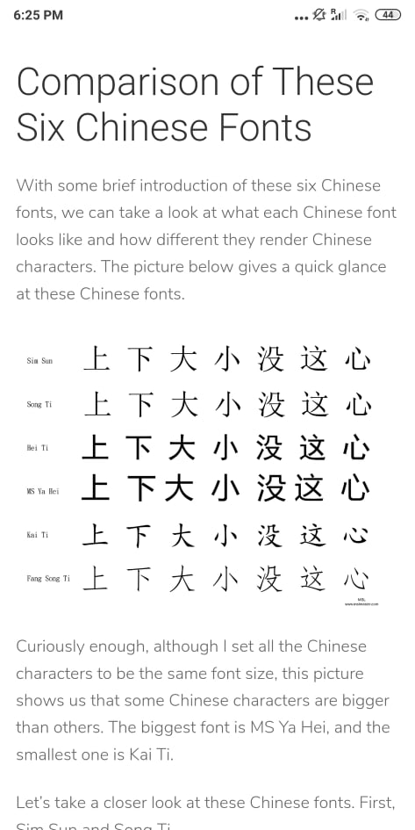
Rozdiel vo fontoch

Slide 4
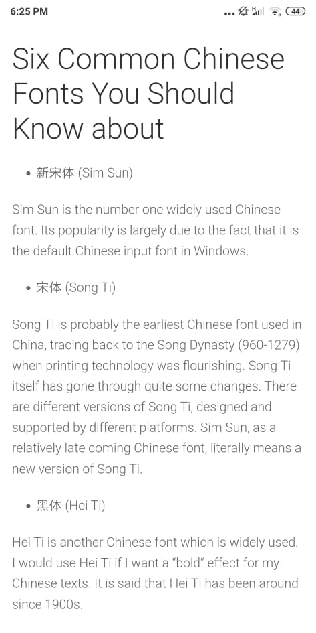
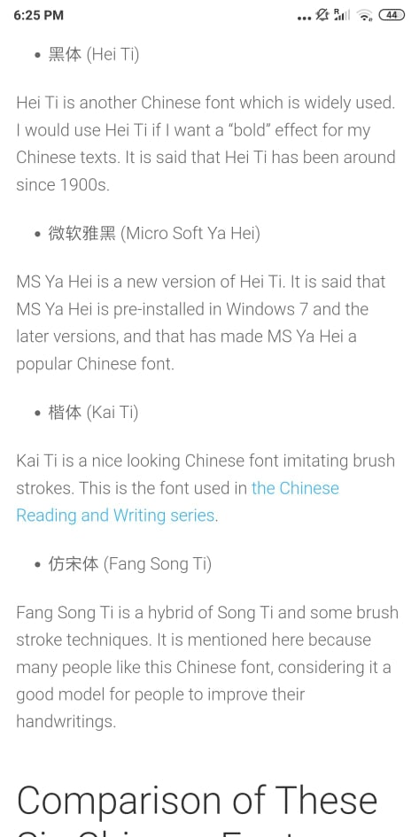

Slide 5
Radikál vs. determinativ
radikál: tradičný sinolog. pojem (používa sa od 2.st.); súčasť znaku, podľa ktorej je znak radený v slovníku
determinatív: etymologický pojem, vždy nesie význam (významový prvok v type znakov xingsheng )
***vo väčšine prípadov je radikál totožný s determinatívom, no môže sa stať, že sa nekryjú
214 bežných radikálov, viac než 500 determinatívov
Niektoré radikály môžu stáť osamote ako znak, iné sú len prvkami v znaku
Príklad na pomýlenie ☺ :
问- pýtať sa
Determínatív ústa口
Fonetikum门
门 je však taktiež bežný determinatív „dvere“- napr v znaku闭 zavrieť
Radikál je však口 aj 门; v starších slovníkoch nájdeme pod radikálom口, v modernejších zas pod radikálom门, lebo je výraznejší

Slide 6
Konštrukčné typy znaku
akým spôsobom sa čínština v čínskom písme odráža, etymologická stavba znaku
95% znakov má určitú vnútornú štruktúru
poznanie konštrukčných typov a etymológie znakov ako memotechnická pomôcka
výklad o tradičných 6 druhoch znakov liùshū 六書 (popisuje, akým spôsobom boli znaky vytvorené, ako sa v nich odrážajú slová, ktoré sa nimi zapisujú)
filológ Xǔ Shèn 許慎 (58-147)(1. analytický slovník znakov Shuōwén jiězì 說文解字, Vysvetlenie znakov jednoduchých a rozbor znakov zložených, 100 po Kr.)

Slide 7
Liùshū 六書
1. xiàng xíng 象形 „[znaky, ktoré] spodobňujú tvar“
2. zhĭ shì 指事 „[znaky, ktoré] ukazujú na javy“
3. huì yì 會意 „[znaky, ktoré] skladajú významy“
4. xíng shēng 形聲 „[znaky, ktoré] stvárňujú zvuk“
5. jiăjiè 假借 „[znaky, ktoré] sú vypožičané“
6. zhuăn zhù 轉注 „[znaky, ktoré] sa obratom vysvetľujú“

Slide 8
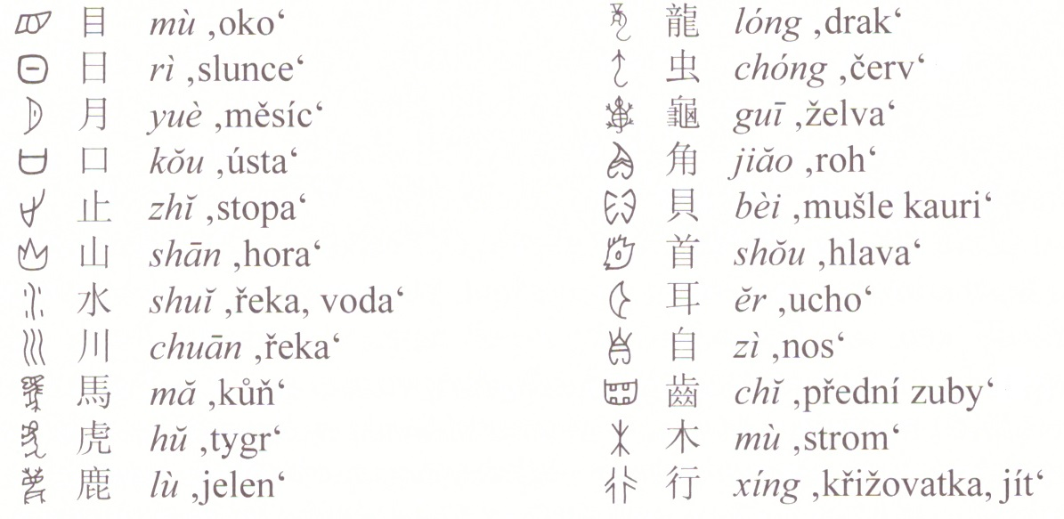
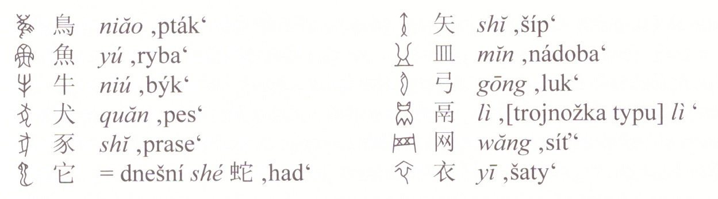
1. Xiàngxíng 象形 (spodobujú tvar)

Slide 9
piktogramy alebo znaky obrázkové
V hrubých rysoch spodobenie predmetu označovaného zapisovaným slovom

Slide 10
2. Zhǐshì 指事 (ukazujú na javy)
symboly
zhĭ 指 „ukazovať“, shì 事 „vec, jav“
Dá sa v nich nájsť schematický abstraktný prvok tvorený často len čiarou, upresňujúcou už existujúci znak a zvýrazňujúcou určitú časť v tomto znaku (nie je ich veľa)
Shàng 上(hore), xià下(dole)
Běn 本(koreň), mò 末(koruna stromu)木
Rèn 刃(čepeľ), dāo 刀(nôž)
Dàn 旦(úsvit), rì日(slnko)

Slide 11
3. Huìyì 会意 (skladajú význam)
ideogramy
huì 會 „stretnúť sa“, yì 意 „význam“
Je ich pomerne veľa
Polysomatické znaky
Zostavené opakovaním toho istého piktografického prvku
mù 木 strom; lín 林= háj; sēn 森 = hustý les
rén人(človek): zhòng 众(dav)
Hovoriace znaky:
wāi 歪 „krivý“ zložené zo záporky bù 不 a adjektíva zhèng 正 „rovný, správny“

Slide 12
Ďaľšie príklady:
niào 尿 močiť: telo a pod ním napravo voda
xiū 休 odpočívať: človek a strom
bù 步 krok: dve stopy nad sebou
shè 涉 prebrodiť, prekročiť: stopy a voda
míng 明 jasný: slnko+mesiac
jiā 家 rodina, rod: prasa pod strechou

Slide 13
4. Xíngshēng 形聲 (stvárňujú zvuk)
fonogramy
xíng 形 „tvar“, shēng 聲 „zvuk“
najčastejší konštrukčný typ
obsahujú dve zložky: fonetická (fonetikum) a významová (determinatív)
determinatív (cca 500) naznačuje, do ktorého vecného okruhu patrí zapisované slovo, fonetikum (cca 1000-2000) odkazuje k jeho výslovnosti
Determinatív najčastejšie vľavo, fonetikum napravo

Slide 14
河 hé rieka 可是
湖 hú jazero
海 hǎi more
湾 wān zátoka
江 jiāng veltok
泛 fàn záplava
→ všetky obsahujú determinativ „voda“ 水 shuǐ a prináležiace fonetikum

Slide 15
ývoj jazyka v priebehu historie a zmeny vo výslovnosti fonetík
→ nedá sa vždy odvodiť, jako sa znak bude vyslovovať:
fonetikum huáng 皇: 惶, 蝗, 煌, 湟… všetky znaky vyslovované huáng
fonetikum mă 马: mā 妈, mă 玛, mă 码…
fonetikum zhĕ 者: dū 都, dŭ 堵, zhū 诸, shē 奢, tú 屠, zhù 著, chŭ 楮, shŭ 署, xù 緒

Slide 16
5. Jiǎjiè 假借 (vypožičané)
výpůjčky
častý typ
Nepatrí medzi štrukturálne typy
Postup jako napísať slovo, pre ktoré ešte nemáme samostatný znak
hlavne slová abstraktné či gramatické
slovo sa začalo zapisovať nijak nesúvisiacim znakom, ktorý bol predtým spojený so slovom rovnakej alebo podobnej výslovnosti

Slide 17
2 kategórie:
1) 本無其字 bĕn wú qí zì = „pôvodne príslušný znak neexistoval“
Osobné zámená, príslovky, modálne častice…
wŏ 我 „ja“: piktografický znak človek a halapartňa
lái 來 „prísť“: spodobuje tvar obilniny s klasmi, pôvodne pre slovo „pšenica“, neskôr vypožičané pre zápis slovesa „prísť“ (pšenica dostala iné slovo a znak)
2) 本有其字 bĕn yŏu qí zì = „pôvodne existoval príslušný znak“
k zápisu daného slova už existuje zvláštny znak, no v pisárskej praxi sa aj tak používa donetická výpôžička

Slide 18
6. Zhuǎnzhù 轉注 (obratom sa vysvetľujú)
varianty
zhuăn 轉 „točiť sa, obracať sa“, zhù 注 „opoznámkovať, glosovať“
Hádanka – definícia v Xu Shenovom slovníku je veľmi nejasná
vysvetluje znaky, ktoré vznikly z iných znakov drobnou úpravou a zároveň zapisujú príbuzné slová medzi ktorými je vzťah odvodenia
existuje cca 10 teorií o tom, čo Xu Shen touto kategóriou myslel ☺
Lǎo 老 (starý), kǎo考 („zomrelý“ otec)

Slide 19
Domáca úloha:
Prepíšte znaky k lekcii IC L1P1 lekcia 3
Odovzdajte na hodine 6.10.
Určte radikál pri nasledujúcich znakoch: 你，叫，友，字，没，家
Zaraďte nasledujúce znaky do Xu Shenových skupín: 北，家，月，上，喜，爱，好，吃，晚，刻
Odovzdajte mailom do 4.10. 6PM

